Slide 1
Project verkeerscentrum – Team 3
Jelle De Block, Brent Floré, Jeroen Stofferis, Simon Vandemoortele, Jan Vervenne
Notes:
Tussentijdse presentatie
Sprint 1

Slide 2
Inhoudsopgave
Het team
De opdrachtgever
Het project
De analyse
De status van het project
Vragen

Slide 3
Het team
De Bock Jelle
Floré Brent
Stofferis Jeroen
Vandemoortele Simon
Vervenne Jan
Notes:
Analyse document
Programmatie
Geen vaste rol, flexibiliteit

Slide 4


De opdrachtgever
Mobiliteitsbedrijf stad Gent
Allerhande informatie
Parkeergarages
Verkeersproblemen
Mobiliteitsplan

Slide 5
Het project
Monitoring verkeer
Opslag & analyse data
Weggebruikers Gent
Mobiliteitsplan
Verschillende providers
Notes:
-In en rond gent
-resultaat van deze monitoring
-verspreiden aan weggebruikers

Slide 6
Het project - problemen
Prijskaartje
Open data?
Compatibiliteit

Slide 7






De analyse - providers
Google Maps
Bing Maps
Coyote Systems
Here
Waze
TomTom
Notes:
6 providers

Slide 8
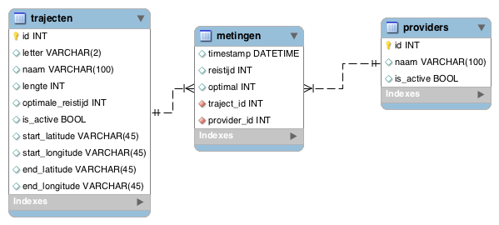
De status van het project – database
MariaDB
Traject
Meting
Provider
Huidige providers
Google Maps
Coyote Systems
Here

Slide 9
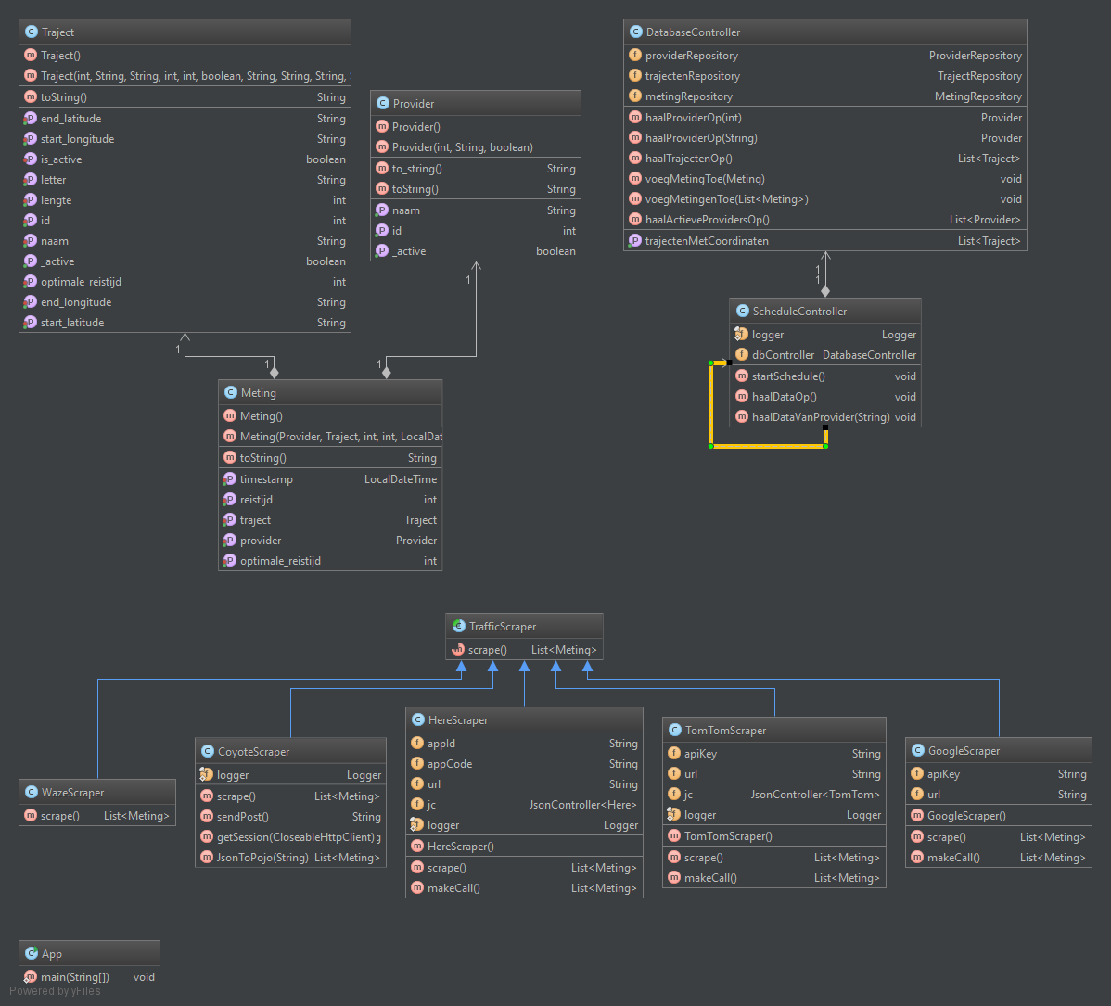
De status van het project – Backend
Maven project
JSONController voor API calls
DBController
ScheduleController
Glassfish server

Slide 10
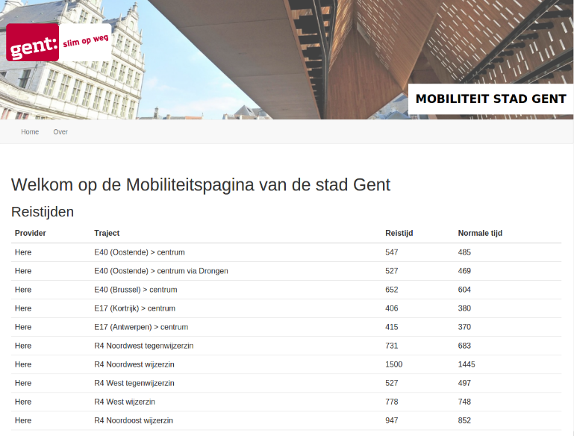
De status van het project – Frontend
Spring
Eenvoudige GUI
Huidige reistijd vs optimale reistijd

Slide 11
Besluit
Verdere vooruitgang
Meer providers
Uitbreiding GUI
Implementaties volgende sprint
Notes:
Grafische interface:
*toevoegen van routes
*wijzigen van API-keys?

Slide 12

Vragen

